Slide 1
З Україною в серці!

Slide 2
Україно!
Не зміряти і віками
Вроду твою журавлину.
Не збезлистити навіть
снігами
Мову твою тополину.

Slide 3
Україно!
Я промінь живий
В твоїм сонячнім тілі!
Я на світ
Нородивсь.
Україно!
(А. Демиденко)

Slide 4
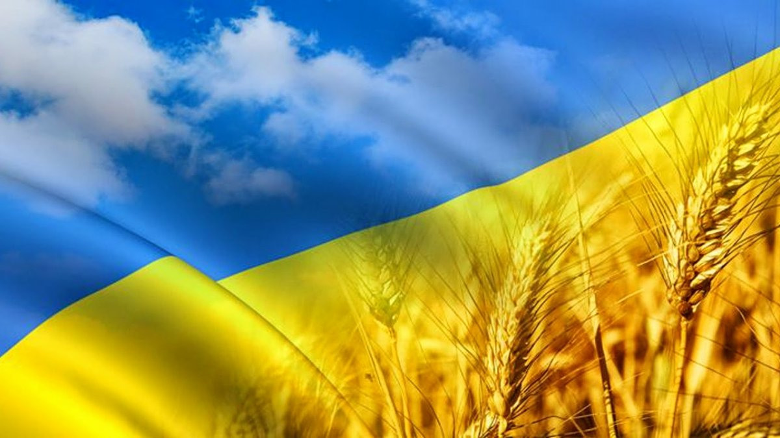
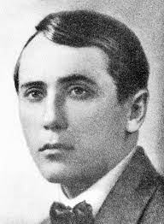
Живи Україно!
Живи для краси, для сили, для правди для волі!

Slide 5
У всіх людей одна святиня,
Куди не глянь, де не спитай,
Рідніша їм своя пустиня.
Аніж земний в чужині рай.
їм красить все їх рідний край
Нема без кореня рослини,
А нас, людей ,без Батьківщини.
М. Чернявський

Slide 6
Прапор — це державний символ,
Він є в кожної держави,
Це для всіх — ознака сили,
Це для всіх — ознака слави.
Синьо-жовтий прапор маєм:
синє – небо, жовте – жито;
прапор свій оберігаєм,
він – святиня, знають діти.
Прапор свій здіймаєм гордо
Ми з ним дужі і єдині.
З ним на віки є народом
Українським в Україні!

Slide 7
Наш герб – тризуб, Це воля, слава й сила; Наш герб – тризуб. Неволя нас косила, Та ми зросли, ми, є, Ми завжди будем, Добро і пісню Несемо ми людям. Н.Поклад

Slide 9
Без верби та калини нема України

Slide 10
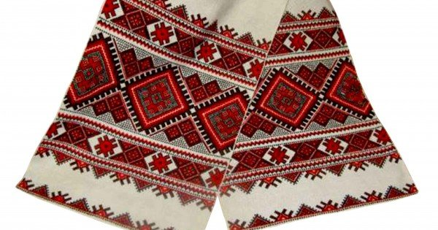
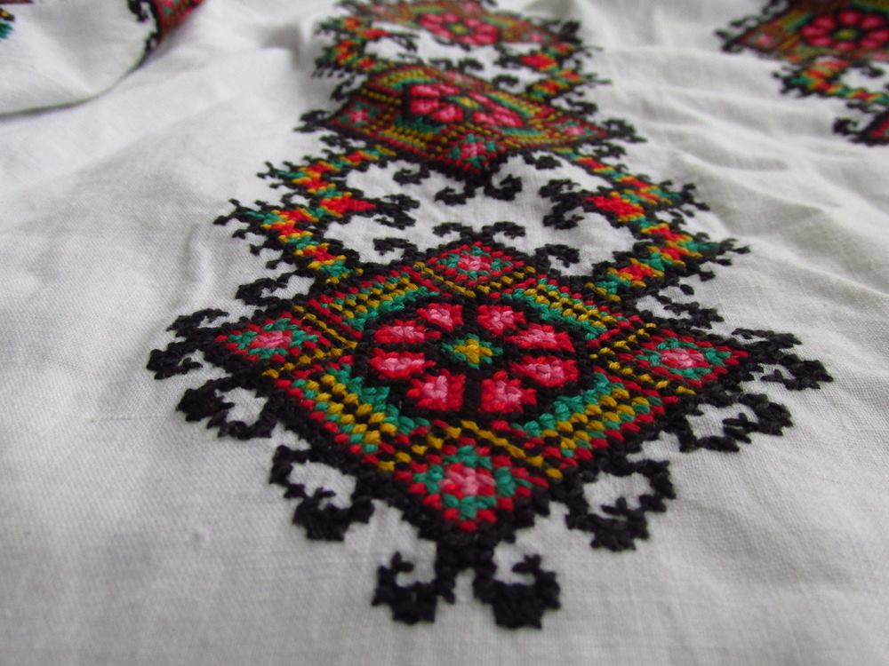
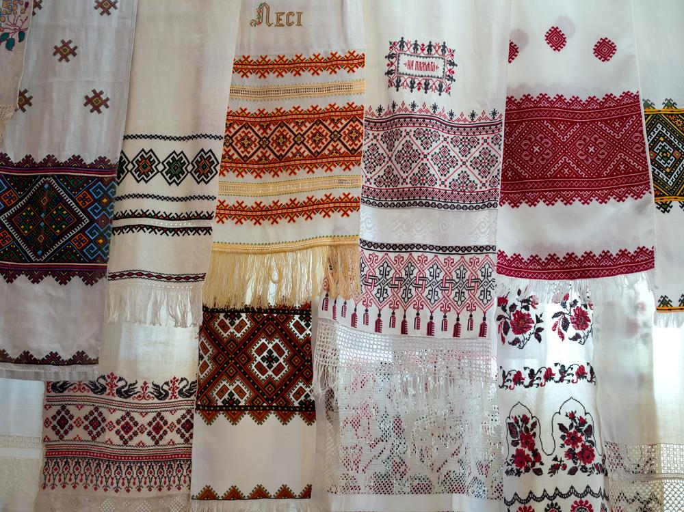
І в дорогу далеку ти мене на зорі проважала, І рушник вишиваний на щастя дала. І в дорогу далеку ти мене на зорі проважала, І рушник вишиваний на щастя, на долю дала

Slide 13
Дзвін шабель,
пісні, походи,
воля соколина,
тихі зорі, ясні води – моя Україна!

Slide 14
Згадаймо славні імена тих, хто віддав своє життя за щастя народу та свободу:

Slide 19
«Як один Бог на небі, так одна Україна на землі!»
Степан Бандра

Slide 20
Любіть Україну, як сонце любіть, як вітер, і трави, і води... В годину щасливу і в радості мить, любіть у годину негоди. Любіть Україну у сні й наяву, вишневу свою Україну, красу її, вічно живу і нову, і мову її солов'їну.

Slide 22
